Slide 1
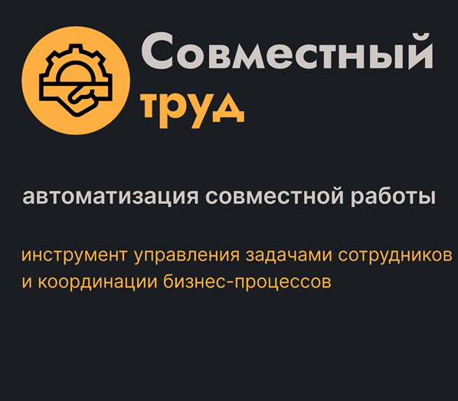
Разработка информационной системы контроля трудовых ресурсов проекта
Автоматизация совместной работы над проектом Информационная система для планирования и постановки
задач, контроля их исполнения, анализа загрузки персонала,
планировния и контроля выполнения регламентных работ.
Notes:
Иллюстрацию меняем на релевантную теме урока!

Slide 2
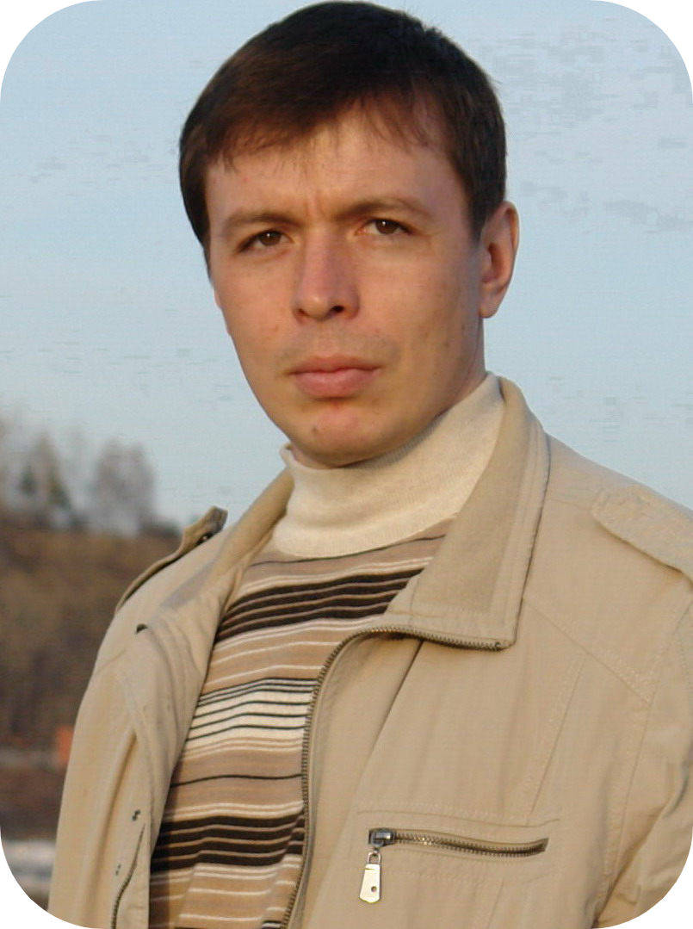
Никита Шаверин
Давайте знакомиться!
Программист Python, год поступления в GeekBrains - 2022
Несколько строк обо мне:
Живу в городе Томск
Интересуюсь новыми технологиями (не только в ИТ), трейдингом, радиоэлектроникой, экономикой
Увлекаюсь спортом (футбол, волейбол, плавание, лыжи)
Имею два высших образования, кандидат технических наук
В 2022 году в очередной раз решил сменить вектор своего профессионального развития. Надеюсь, в 2024 году у меня это получится.
С конца 2022 года работаю в команде разработчиков «Совместный труд».
Notes:
Стандартный слайд знакомства. Не меняем его, меняем текст в нем.

Slide 3
Поставленная задача
Цель проекта – разработать информационную систему для контроля трудовых ресурсов предприятия.
Целевая аудитория – трудовые коллективы и их руководители, которые:
Ведут планирование и распределяют ресурсы;
Собираются для обсуждения планов, распределения задач и подведения итогов;
Во время проведения работ (возникновения проблем с их выполнением) имеют возможность оперативного оповещения коллег о процессе;
Имеют возможность проведения разнообразного анализа выполненной, текущей и предстоящей работы по проекту;
Объективные потребности целевой аудитории:
Информация об общей цели и о каждой задаче всегда должны быть доступны;
Регулярные уведомления текущих и предстоящих работах;
Информированность сотрудника о том, где он находится, что он должен сделать, что ему потребуется, кто его задерживает, кого он задерживает, что является результатом работ;
Отслеживание эффекта от принятых решений (история и результаты выполнения работ, эффективность хода работ, расчёт нагрузки работников, расчёт КПД объектов, над которыми проводились работы.
Миссия – удовлетворение потребностей целевой аудитории посредством создания доступного и простого в использовании программного продукта.

Slide 4
Решение задачи / План работы
Для решения поставленной задачи была собрана команда разработчиков «Совместный труд» (teamlead Дмитрий Орлов, г. Москва), полный состав которой приведён в дипломном проекте.
В конце 2022 года мне посчастливилось стать частью этой команды и помогать реализовывать следующие задачи:
Изучение текущего состояния рынка существующего программного обеспечения, адаптированного под специфику отечественного бизнеса;
Рассмотрение вариантов создания программного обеспечения для оперативного контроля трудовых ресурсов;
Разработка архитектуры информационной системы, определение алгоритма её работы, дизайна веб-приложения;
Изучение основных инструментов для реализации задач, определение необходимого стека технологий;
Создание базы данных, реализация с ней информационного обмена;
Информационное наполнение базы данных;
Реализация сбора разнообразных отчётов, необходимых руководителю бизнеса;
Разработка приложения для работы информационной системы в мессенджере Telegram (Telegram-bot).

Slide 5
План проекта
Знакомство с проектом, командой, GitHub
Изучение ОС Linux, СУБД PostgreSQL, инструментов для работы
Наполнение функционала Telegram бота
Доработка отчётов list, status, line, brigadier
1
5
9
13
Изучение существующего рынка ПО
Разработка функций для работы с базой данных
Знакомство с заказчиком, тестирование MVP приложения
Получение от заказчика реальных данных, наполнение базы данных
2
6
10
14
Разработка функционала периодических уведомлений
Изучение библиотеки pyTelegramBotAPI
Регистрация пользователя, шаблоны отчётов
Тестирование приложения на реальных данных
3
7
11
15
Реализация в Telegram боте простого функционала
Рассылка информационных сообщений
Доработка приложения, заключение договора с заказчиком
4
8
Разработка отчётов
12
16
Notes:
Стандартный слайд. Не меняем его, меняем текст в нем.

Slide 6
Скриншоты

Slide 7
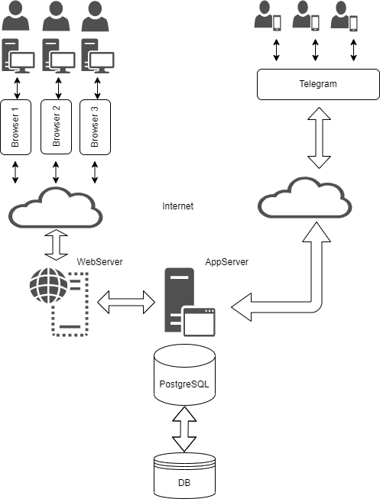
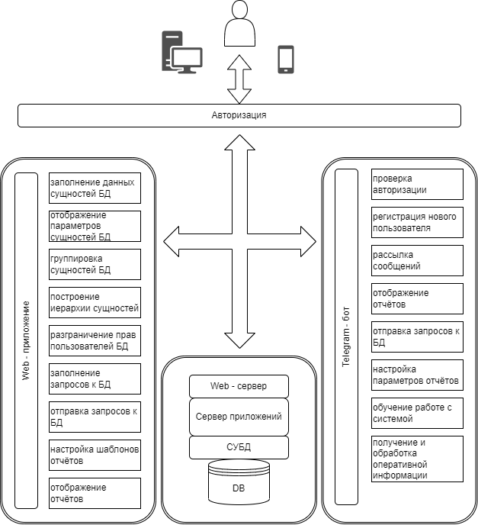
Структура информационной системы
Функциональная схема информационной системы

Slide 8
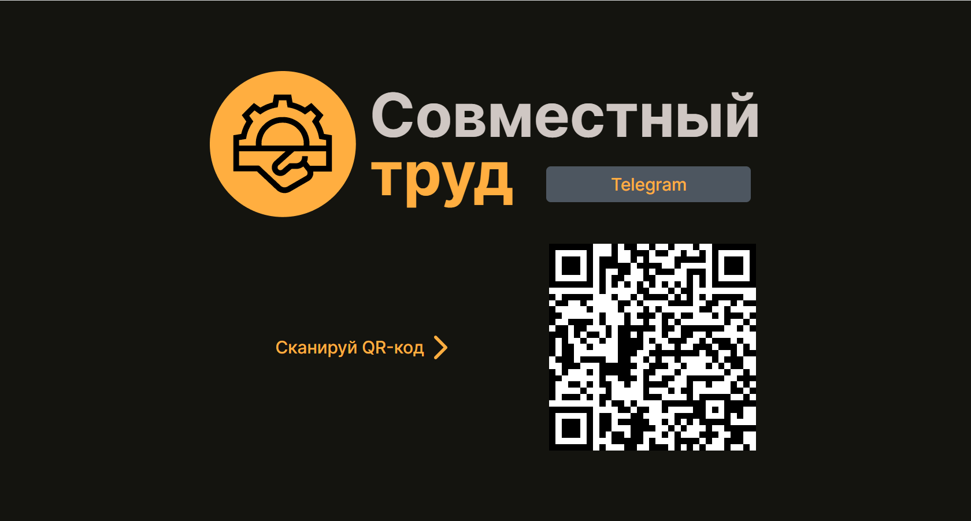
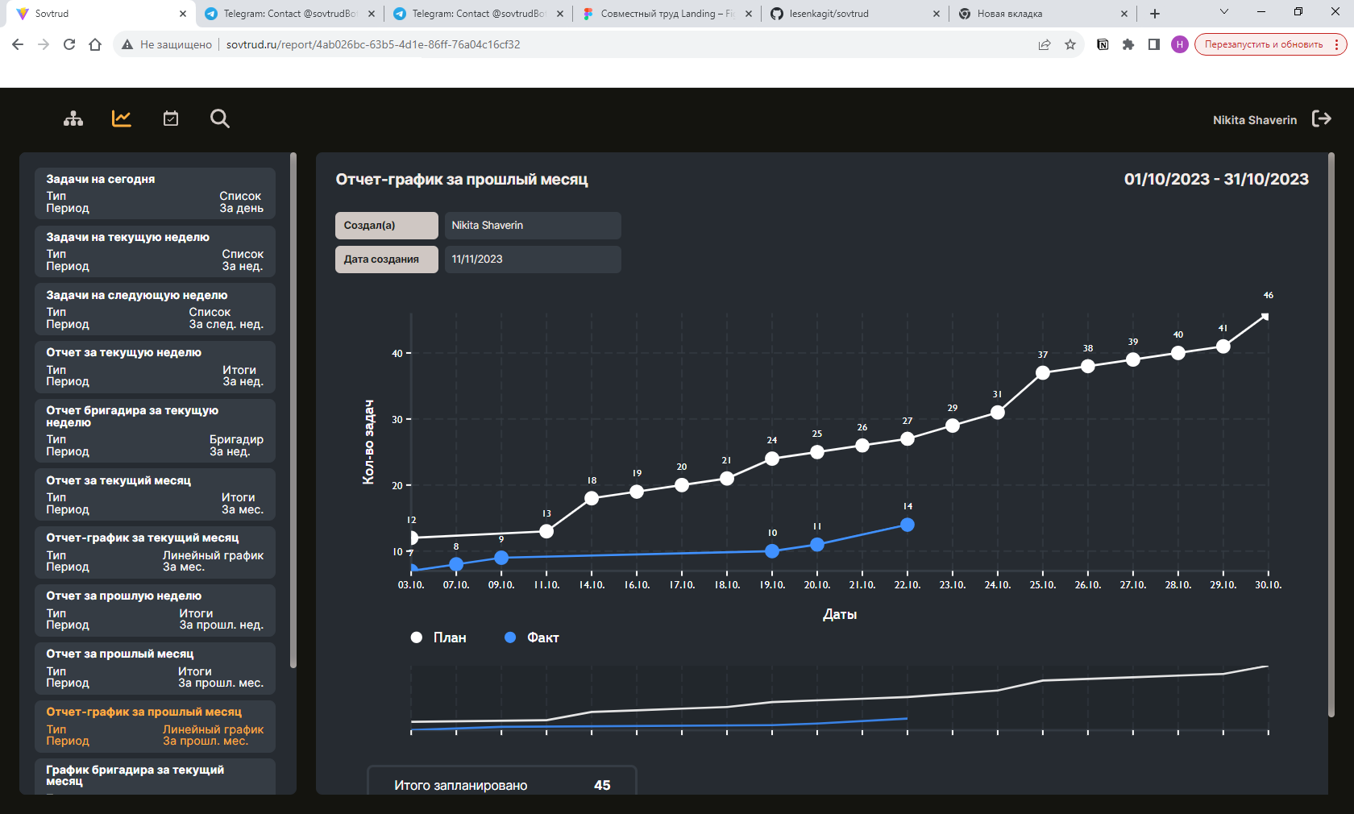
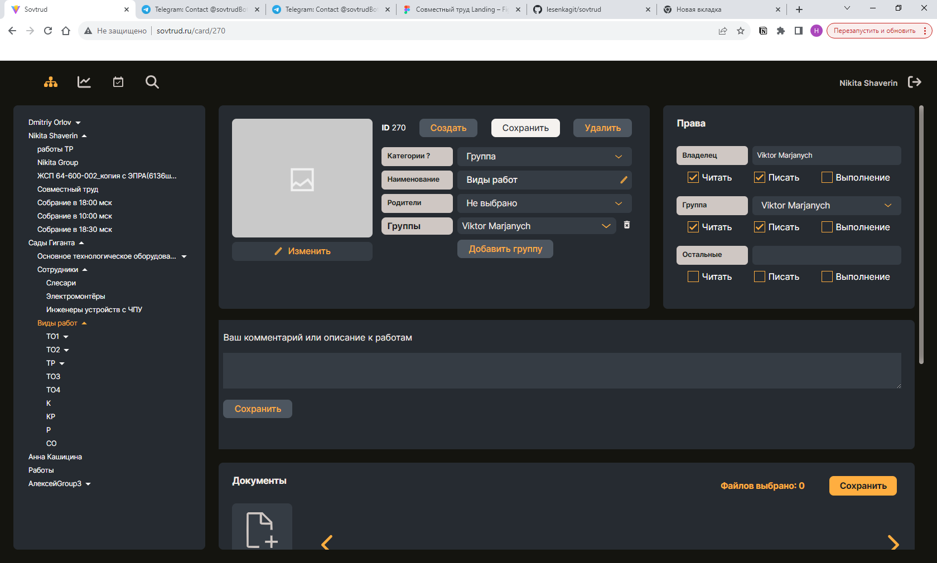
https://sovtrud.ru
Скриншоты (веб-версия)
Стартовая страница. Авторизация через Telegram.
Пример отчёта-графика
Карточка сущности

Slide 9
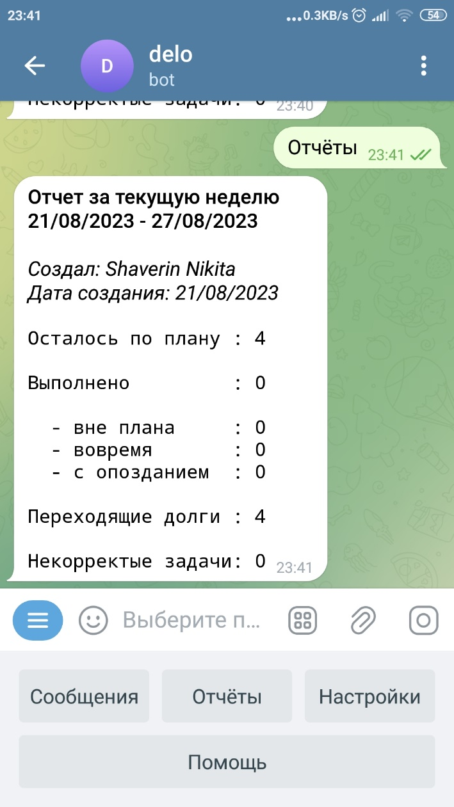
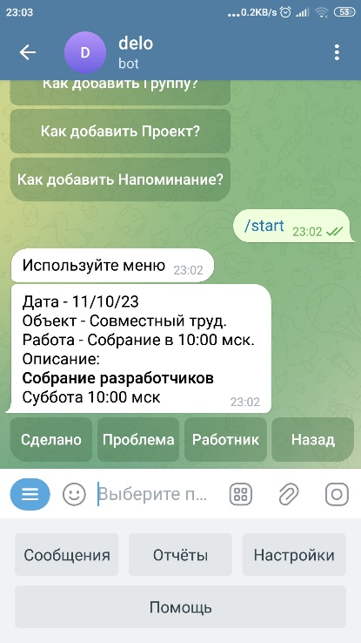
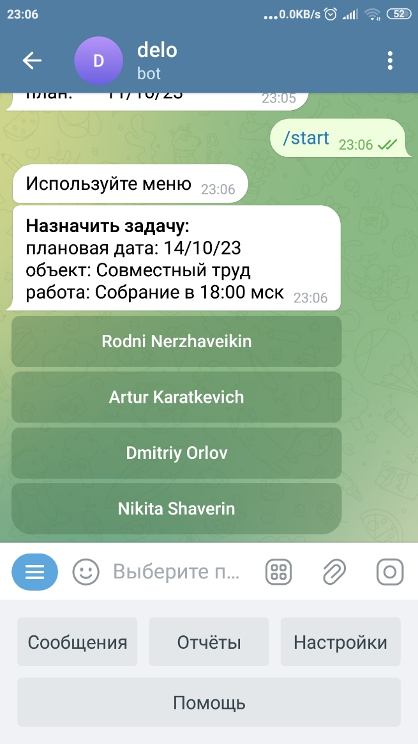
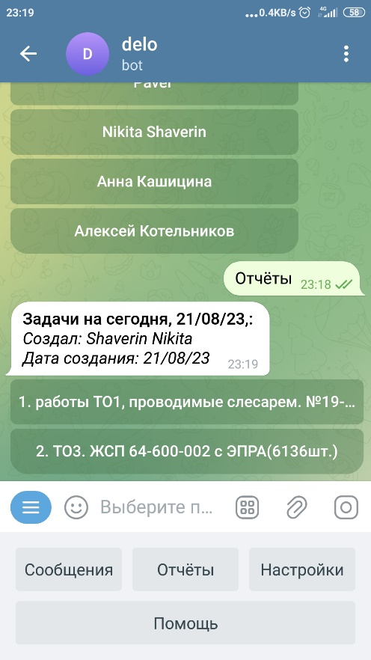
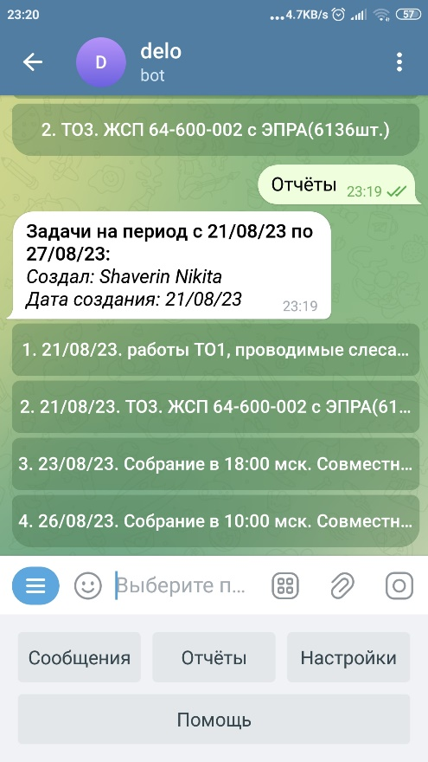

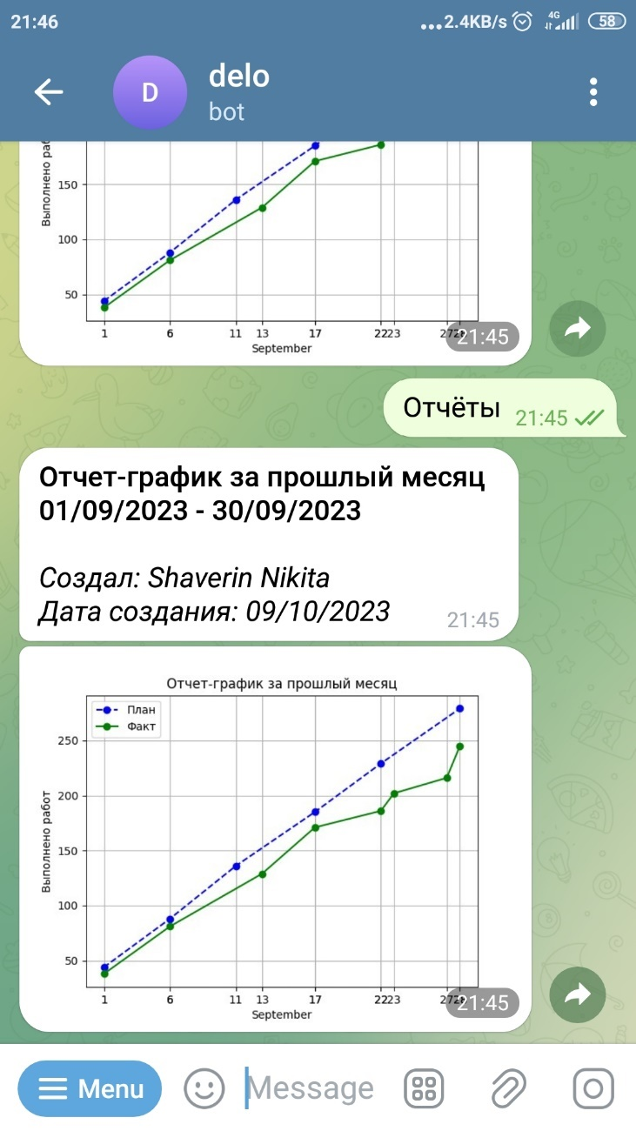
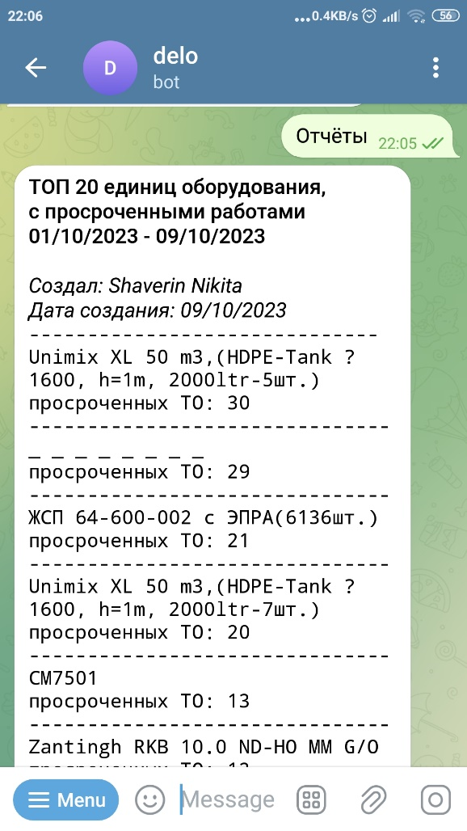
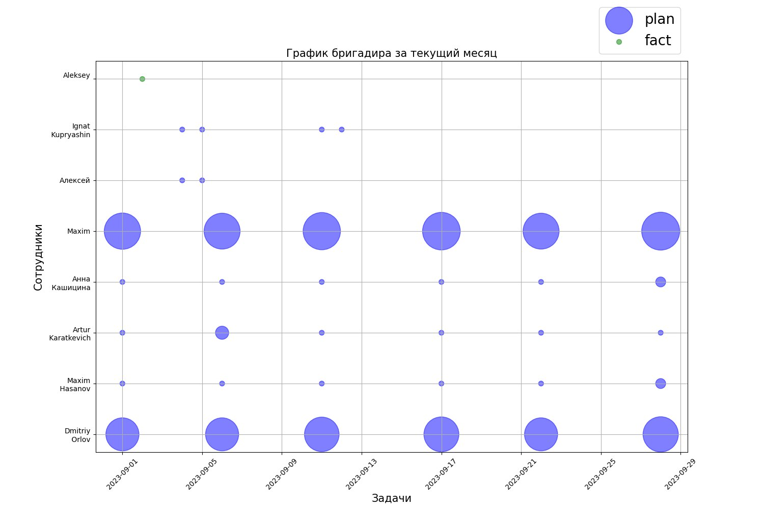
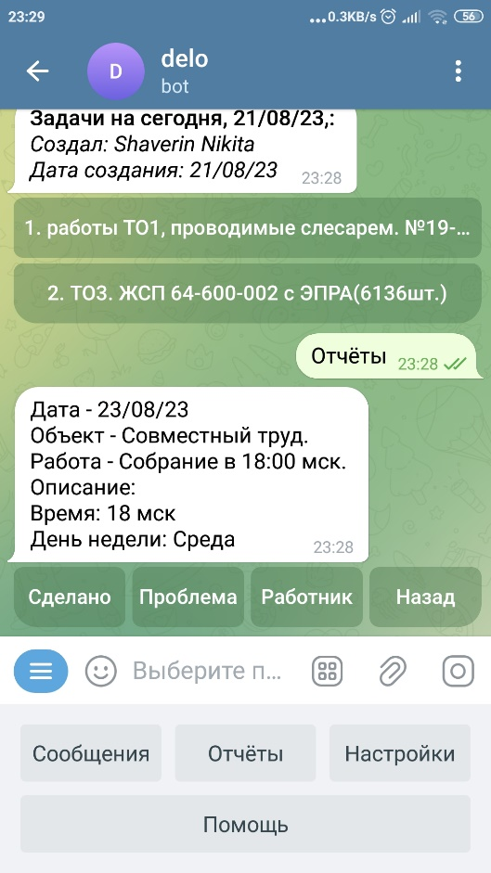
Скриншоты (Telegram-версия)
https://t.me/sovtrudBot
Работа с задачей
Варианты вывода отчёта типа list
Варианты вывода отчёта типа status
Информация о назначенной работе
Отчёт по оборудованию
Отчёт типа line
Отчёт бригадира

Slide 10
Достигнутые цели / Итоги в формате ДТП
Достижения
Совместно с командой разработана MVP-версия приложения
Получен практический опыт командной работы над проектом
Практически закреплены знания, полученные во время обучения
Трудности
Постоянно меняющийся состав команды проекта усложняет процесс разработки
Отсутствие договорных отношений с заказчиком затрудняет коммуникацию с его работниками по тестированию и внедрению приложения
Отсутствие конкретного технического задания с одной стороны делает разработку неупорядоченной, но с другой стороны предоставляет все преимущества гибких технологий разработки ПО
Предложения
С учётом опыта и замечаний, полученных в процессе тестирования mvp-версии приложения приступить к разработке версии 2.0

Slide 11
Идеи на будущее
Монетизировать проект Заключить договор(ы) на доработку, поставку и последующее обслуживание приложения.
Минимизировать текучку кадров в команде разработчиков Наличие условно постоянного персонала позволит тщательнее прорабатывать компоненты приложения
Реализовать веб-протокол WebSocket Для оперативного получения информации (без запросов) от сервера (и Telegram-бот клиентов) можно использовать двунаправленный поток данных
Увеличить использование объектно-ориентированного подхода программирования Управляющая структура, запросы и ответы от базы данных, отчёты могут быть реализованы при помощи ООП
Использовать открытую крипто-платформу Telegram Mini Apps Для повышения функциональности и информативности Telegram-бота можно использовать крипто-платформу Telegram Mini Apps
Использовать последнюю версию фреймворка pyTelegramBotAPI Для упрощения работы и расширения функционала Telegram-бота можно использовать последнюю версию фреймворка pyTelegramBotAPI или асинхронный фреймворк aiogram

